Slide 1

Alternative tunnelar på Kvamskogen
Samferdslemøte i Norheimsund 26. april 2016
Torleiv Ljones

Slide 2
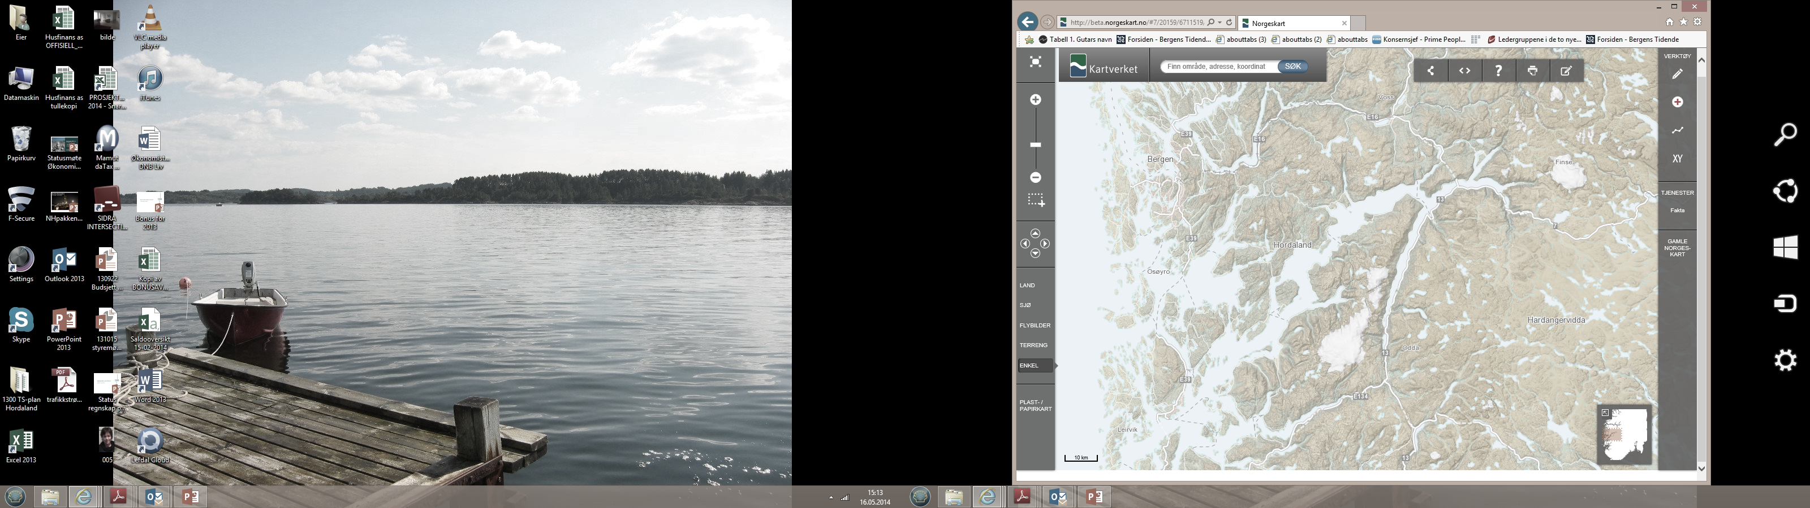
Arna
Trengereid
Norheimsund-Bergen 38 min.
Espeland
Tysse
Fjøsanger
Hardangertunnel
Norheimsund
Eikelandsosen
Jondal
1:31
Laga av Helge Hopen AS
for Kvam herad

Slide 3
For at det ikkje skal vera noko tvil --- !
KNR sitt fremste ynskje er ein lang tunnel under Kvamskogen!
Men -
  Den er lang (13,3 km)
  Den er dyr (ca 2,5 milliard)
  Den får høge bompengar. (Omlag som Hardangerbrua).
  Det vil gå minst 15 – 20 år før den kjem – om den då kjem.
  Einaste redninga = Hordalandsdiagonalen
Viktigaste enkeltsak for utvikling av næringslivet i Kvam:
      Betre veg til Bergen!
Skal vi våga å sjå på alternativ?

Slide 4
Forutsetningar for alternativet:
Tokagjel må ha ny rassikring
Tokagjel er nummer 2 på rassikringslista i Hordaland.
Det er billegare å laga ny tunnel enn å reparera dei gamle i Tokagjel.
Nye tunnelar kan ikkje ha sterkare stigning enn 5%.
Standard på vegen i Tokagjel bør verta god nok til at denne vegen vert ein del av Hordalandsdiagonalen. (Ikkje over 5% stigning)
At det er vilje til å sjå på alternativ med størst nytteverdi.

Slide 5
Størst nytteverdi.
Som let seg realisera i nær framtid
Ein tunnel som reduserer kostnaden med trafikksikring på Kvamskogen
Som kan redusera størrelse av bompengar.
Som kan redusera høgdemeter
Som har god framkommelegheit (også om vinteren)
Som kan sikra framtidig veg frå Steinsdalen til Kvamskogen.
Ingen del av vegen bør ha sterkare stigning enn 5% slik at den kan bli ein framtidig del av Hordalandsdiagonalen.

Slide 6
Nøkkelopplysningar
Høgder: over havet
  Liabrekka (Nygårdagarasjen) 40 moh
  Risbrusvingen 125 moh
  Snauehaugtunnelen 165 moh.
  Tokagjel – toppen 360 moh
  Jonshøgda 460 moh
  Eikedalsvatnet 380 moh
Stigning på noverande veg:
  Frå Liabrekka til Snauehaugtunnelen: 7,4%
  Gjennomsnittleg i Tokagjel: 6,8%
  Sterkaste stigning: 8,8%

Slide 7
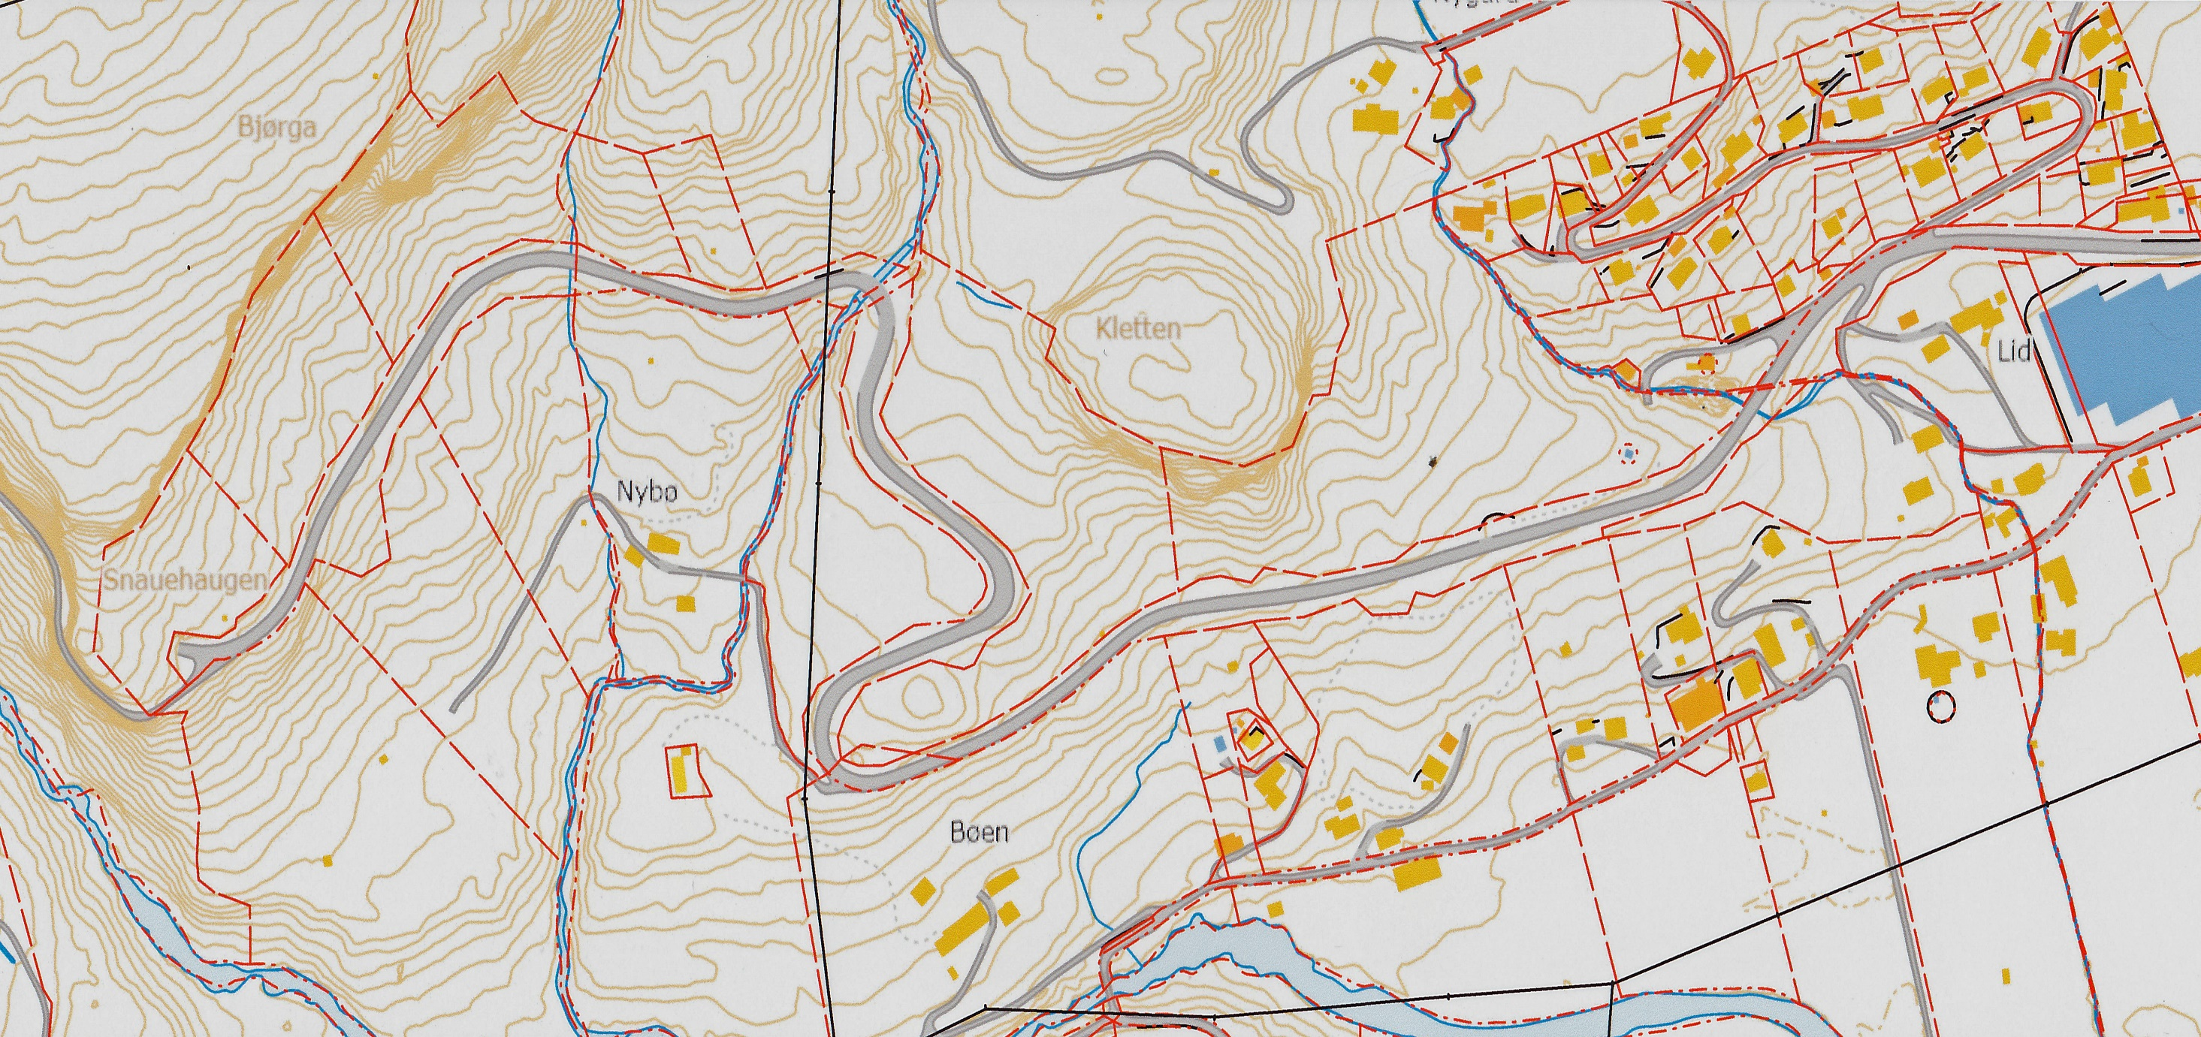
Mulige tunnelinnslag
Risbru 125 moh
Snaueh.t. 165 moh
Liabrekka 40 moh
Sterkast stigning: 8,8%

Slide 8
Minimumslengde på tunnel ved 5,0% stigning.
Snauehaugen – Tokagjel topp - Stigning 195 m: 4,0 km
Risbrusvingen – Tokagjel topp : stigning 235 m: 4,7 km
Liabrekka – Tokagjel topp : stigning 320 m: 6,2 km
Statens Vegvesen har uttalt at det kostar ca kr 200.000 pr. meter å laga nye tunnellar. (opplyst for Håfjellstunnel)
Kan det vera fornuftig å bruka pengane på ein bein tunnel i retning Samnanger som samtidig gjev akseptabel avstand opp til Kvamskogen frå Steinsdalen?

Slide 9
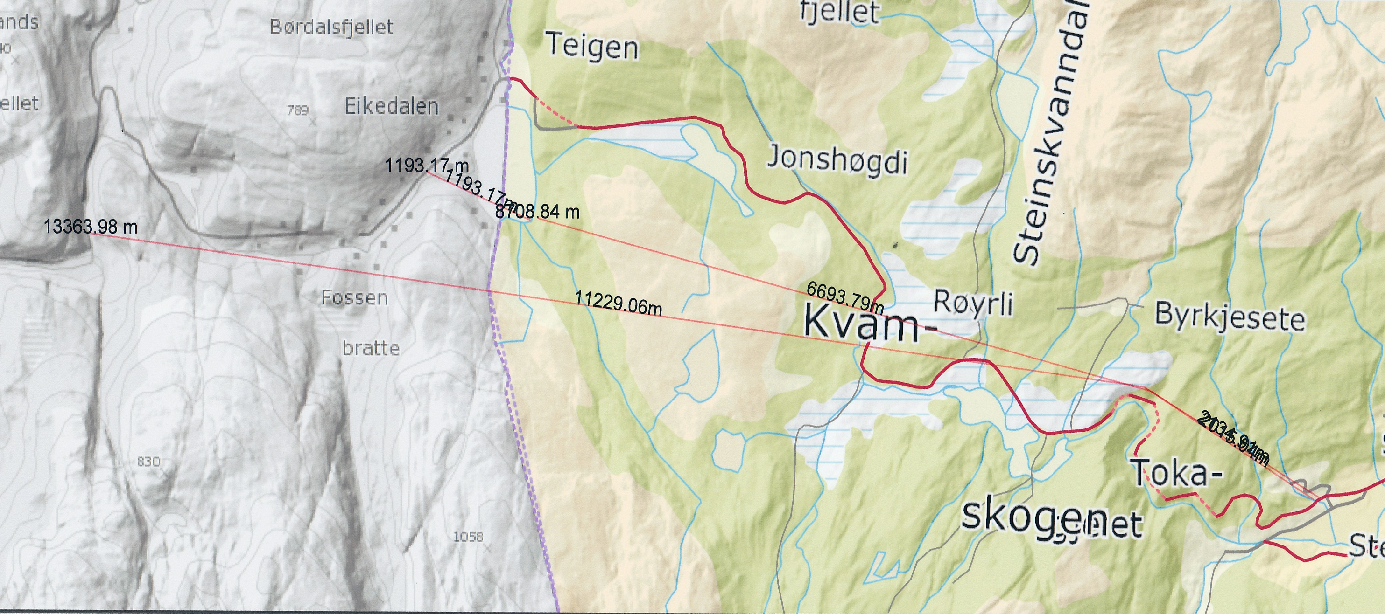
2 alternativ – til Mørkhølen eller Tordal (Eikedal)
4% stigning

Slide 10
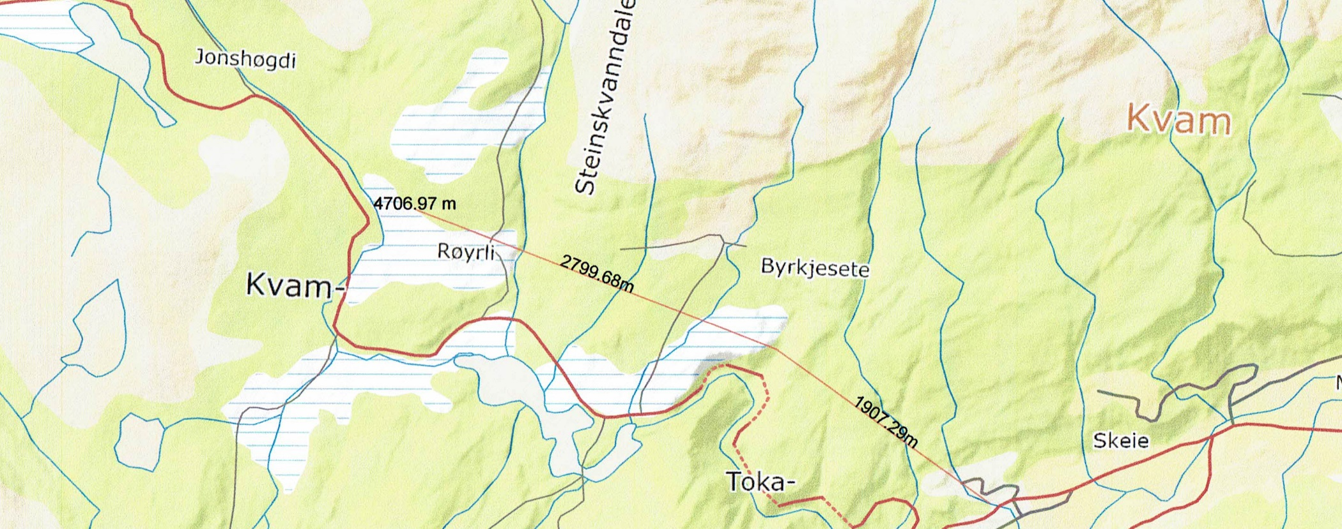
Eller ein kortare variant til Røyrli. 7.0 % stigning (325 m) (Same lengd og stigning som Liabrekka Tokagjel)

Slide 11
Avstandar og køyretider.
 | Gamal veg |  | Tunnel til Eikedal |  | Nye tunnelar til Mørkhølen
 | km | minutt | km | minutt | km | minutt
Liabrekka- Mørkhølen | 19,7 | 18,5 |  |  | 13,3 | 10,0
Liabrekka - Tordal |  |  | 8,7 | 6,5
Liabrekka - Eikedal | 15,0 | 14,5 | 10,1 | 7,5
Liabrekka - Tordal - Mørkhølen |  |  |  |  | 14,8 | 11,0
Liabrekka - Jonshøgda | 10,4 | 10,2 | 11,9 | 9,0
Liabrekka - Ungdomsheimen | 6,1 | 6,0 | 16,0 | 14,0
Eikdal - Mørkhølen | 4,7 | 4,5

Slide 12
Kostnader og bompengar.
Liabrekka – Mørkhølen – 13,3 km x kr 200.000,-/m = kr 2.600.000.000
  50 % bompengar ?: kr 1.300.000.000
  Bompengar omlag som Hardangerbrua?:
    kr 150 for privatbilar
    Kr 600 for lastebilar
Liabrekka – Eikedal 8,7 km x kr 200.000/m = kr 1.740.000.000
  Rassikringsmidlar: 4 km = kr 800.000.000
  Innspard trafikkring på Kvamskogen: kr 200.000.000
  Restfinansiering med bompengar: kr 740.000.000

Slide 13
Pluss og minus
Minus
  Usikkert kor mykje statlege midlar som ligg i rassikringa.
  Kan bli lengre veg frå Steinsdalen til området Tokagjel – Røyrli dersom Tokagjel ein gong i framtida vert stengd.
  Nye planar kan utsetja den planlagde rassikringa.
  Stigninga frå Mørkhølen opp til Eikedal
Pluss
  Kan koma på plass om få år.
  Relativt låge bompengar
  Berre 4% stigning frå Liabrekka til Eikedal.
  Ikkje nødvendig med trafikksikring på Kvamskogen i Kvammapakken.
  Kan leva med lengre stengningar av Tokagjel
  Lettare å laga nye reguleringsplanar på Kvamskogen.

